Slide 1
Guitar Amp Emulation
Проект VST3-плагина на JUCE + CMake

Slide 2
Цель проекта
Создание программного гитарного усилителя, имитирующего звучание аналогового лампового оборудования, в виде VST3-плагина и standalone-приложения, с использованием фреймворка JUCE и встроенной DSP-библиотеки. Проект нацелен на достижение реалистичного, выразительного гитарного тона с минимальным количеством настроек и удобным пользовательским интерфейсом, подходящим как для студийной записи, так и для живых выступлений.

Slide 3
Что делает плагин
Эмулирует перегруз лампового усилителя
Позволяет управлять тембром: от яркого до тёплого и глухого звучания
Воспроизводит импульсные отклики (IR) гитарных кабинетов в формате .wav
Работает как VST3-плагин или отдельное приложение

Slide 4
Технологии
JUCE – интерфейс и обработка аудио
CMake – кроссплатформенная сборка
Язык программирования: C++

Slide 5
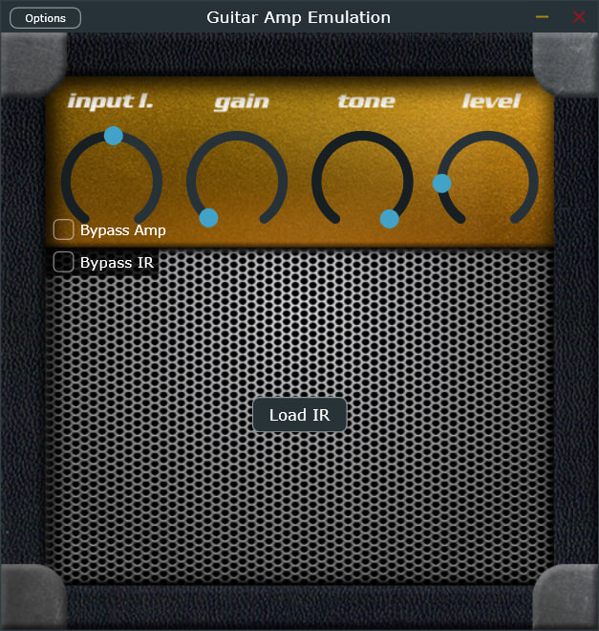
Интерфейс и удобство
Простой и интуитивный UI
Только важные параметры
Используется в DAW и VST-хостах
Подходит для живых выступлений и студии

Slide 6
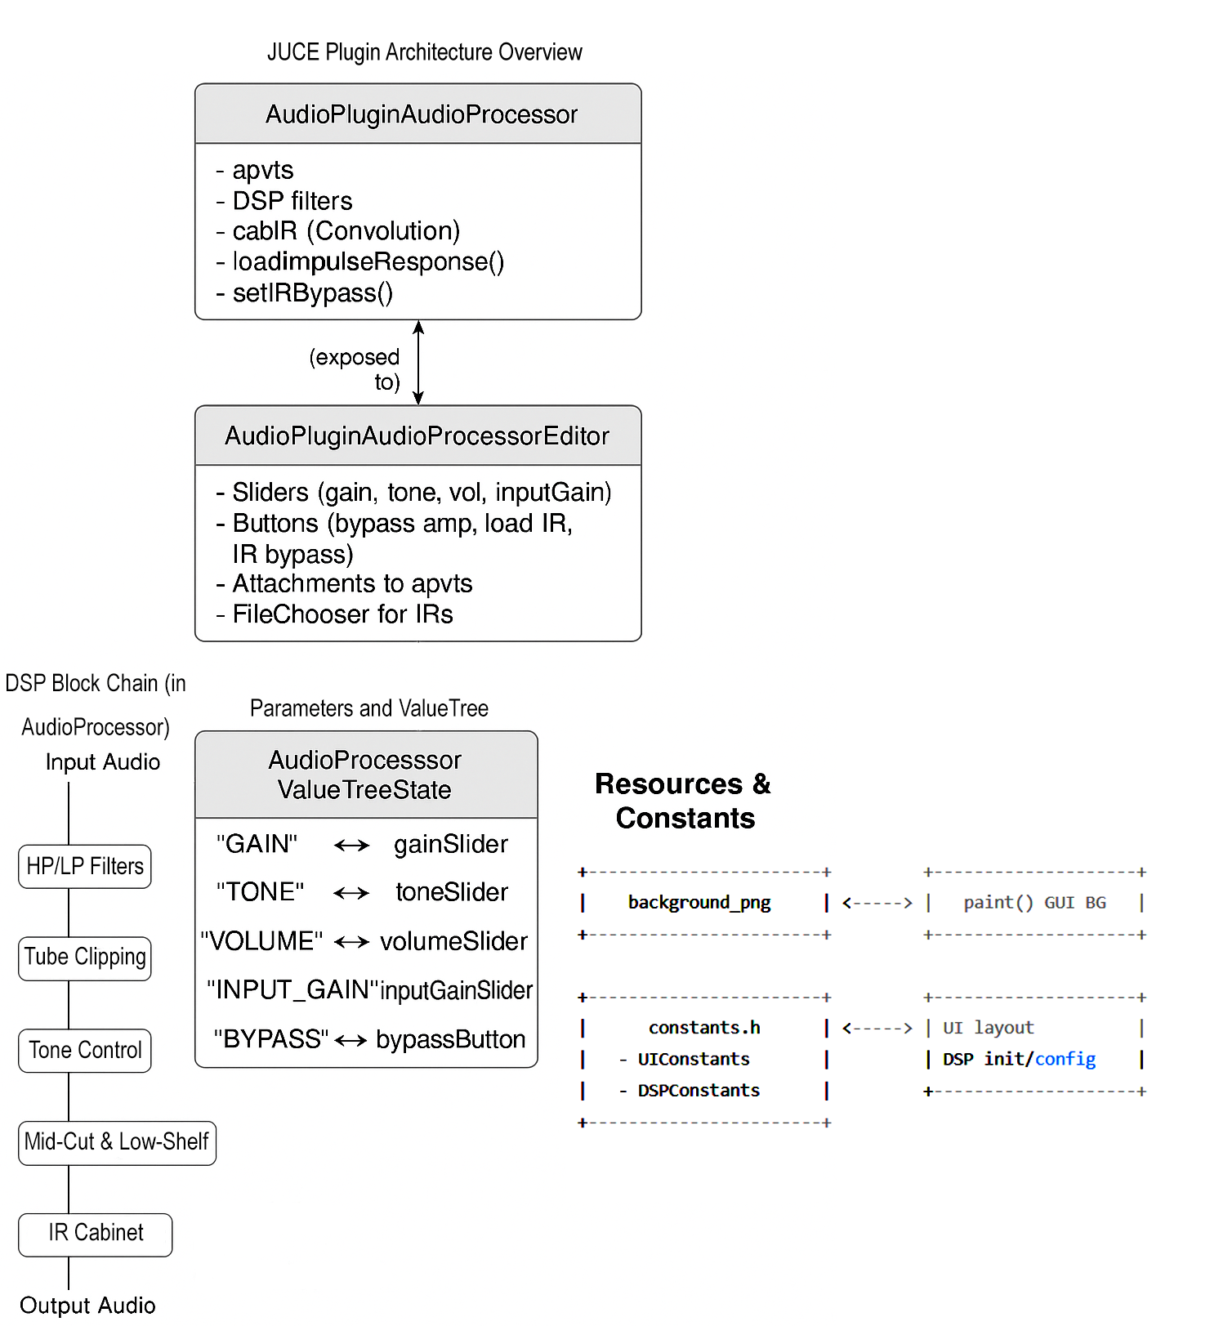
Архитектура плагина

Slide 7
Описание блоков обработки
Блок | Описание
Input | Входной сигнал
HP/LP Filters | Срез высоких/низких частот
Tube Clipping | Перегрузка + межкаскадные фильтры
Tone Control | Темброблок (High-Shelf)
Mid-Cut & Low-Shelf | Регулировка НЧ и СЧ
IR Cabinet | Свёртка с импульсной характеристикой
Output | Выходной сигнал

